Slide 1
XIII Liceum Ogólnokształcące im. gen. Józefa Hallera ul. Fredry 3 85-057 Bydgoszcz
MATURA 2024

Slide 2
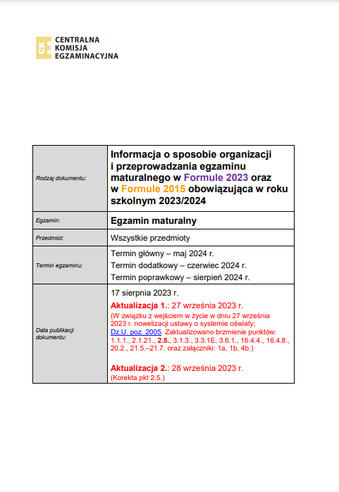

Slide 3
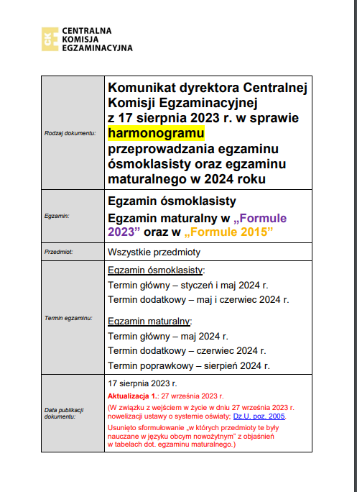

Slide 4
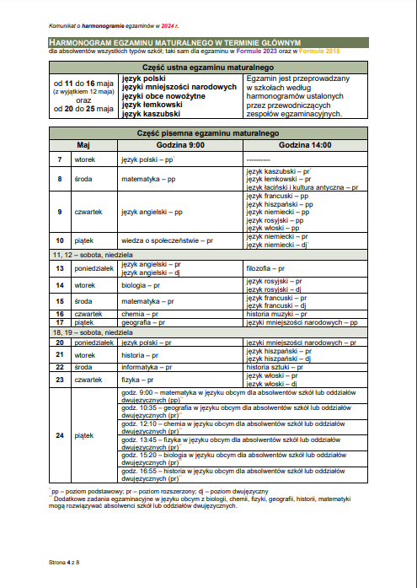

Slide 5
Harmonogram egzaminu maturalnego w 2024 r. EGZAMIN PISEMNY
07.05. – wtorek – język polski – godz.9.00.
poziom podstawowy czas 240 min
08.05. – środa – matematyka – godz.9.00.
poziom podstawowy czas 180min
09.05. – czwartek – język angielski – godz.9.00.
poziom podstawowy czas 120 min
09.05. – czwartek – język rosyjski– godz.14.00.
poziom podstawowy czas 120 min
09.05. – czwartek – język niemiecki – godz.14.00.
poziom podstawowy czas 120 min

Slide 6
Harmonogram egzaminu maturalnego w 2024 r. EGZAMIN PISEMNY
10.05. – piątek – wiedza o społeczeństwie – godz.9.00.
poziom rozszerzony czas 180 min
13.05. – poniedziałek – język angielski – godz.9.00.
poziom rozszerzony czas 150 min
14.05. – wtorek – biologia – godz.9.00.
poziom rozszerzony czas 180 min
14.05. – wtorek – język rosyjski – godz.14.00.
poziom rozszerzony czas 150 min

Slide 7
Harmonogram egzaminu maturalnego w 2024 r. EGZAMIN PISEMNY
17.05. – piątek – geografia – godz.9.00.
poziom rozszerzony czas 180 min
20.05. – poniedziałek– język polski – godz.9.00.
poziom rozszerzony czas 210 min
21.05. – wtorek – historia – godz.9.00.
poziom rozszerzony czas 180 min

Slide 8
Harmonogram egzaminu maturalnego w 2024 r. EGZAMIN USTNY
Języki obce nowożytne – 15.05. - środa
Język angielski
Język niemiecki
Język rosyjski
Język polski – 22.05.- środa i 23.05. - czwartek

Slide 9
Matura 2024
Zdający na egzamin maturalny pisemny przychodzą do szkoły
o godzinie 8.30 jeżeli egzamin rozpoczyna się o godz.9.00
lub
o godzinie 13.30 jeżeli egzamin rozpoczyna się o godz.14.00
Po rozdaniu arkuszy spóźnione osoby nie są wpuszczane do sali egzaminacyjnej.
W wyjątkowych sytuacjach PZN może wpuścić zdającego w czasie trwania czynności organizacyjnych.

Slide 10
Matura 2024
Zdający na egzamin maturalny ustny przychodzą do szkoły
o godzinę wcześniej niż wyznaczony termin odpowiedzi.

Slide 11
Przybory pomocnicze
Każdy zdający powinien mieć na egzaminie z każdego przedmiotu długopis (lub pióro) z czarnym tuszem (atramentem) przeznaczony do zapisywania rozwiązań (odpowiedzi).
Rysunki – jeżeli trzeba je wykonać – zdający wykonują długopisem. Nie wykonuje się rysunków ołówkiem.

Slide 12
Przybory pomocnicze
Pozostałe materiały i przybory pomocnicze według przedmiotów egzaminacyjnych:
Matematyka - linijka, cyrkiel, kalkulator prosty ,wybrane wzory matematyczne
Biologia - linijka, kalkulator prosty, wybrane wzory i stałe fizykochemiczne
Geografia - linijka, kalkulator prosty, lupa
Historia – lupa.
Wiedza o społeczeństwie - kalkulator prosty.
** Kalkulator prosty – jest to kalkulator, który umożliwia wykonywanie tylko dodawania, odejmowania, mnożenia, dzielenia, ewentualnie obliczanie procentów lub pierwiastków kwadratowych z liczb.

Slide 13
Matura 2024
Szkoła nie zapewnia wody pitnej,
na egzamin należy przynieść własną
butelkę z wodą.

Slide 14
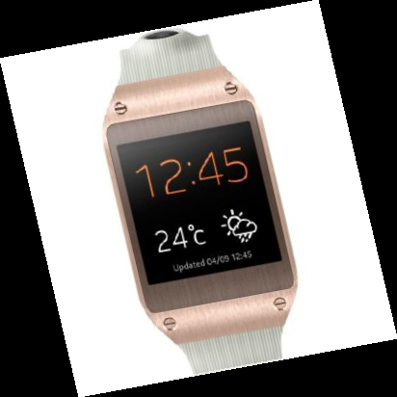
Zakaz wnoszenia i korzystania w sali
z jakichkolwiek urządzeń telekomunikacyjnych, w tym telefonów komórkowych, smartwatchy,
torb/plecaków , przedmiotów i przyborów nie wymienionych w Komunikacie Dyrektora CKE.

Slide 15
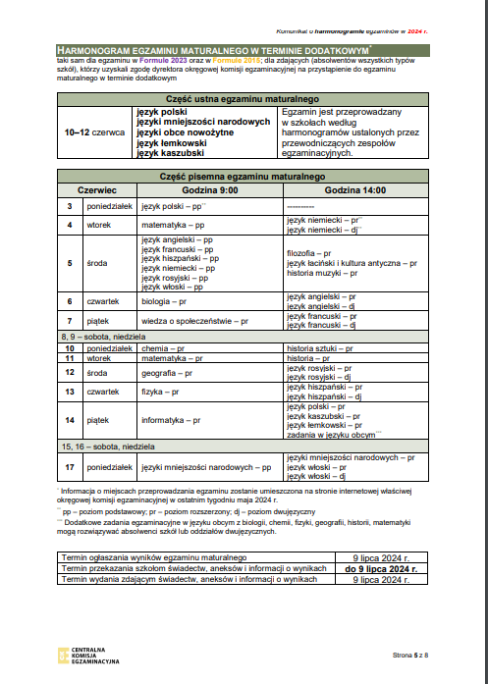

Slide 16
Termin dodatkowy część ustna – 10-12 czerwca, część pisemna – 3-17 czerwca egzaminy w Gdańsku
W szczególnych przypadkach losowych lub zdrowotnych, uniemożliwiających przystąpienie do egzaminu maturalnego z danego przedmiotu lub przedmiotów w części ustnej lub części pisemnej w terminie głównym, dyrektor okręgowej komisji egzaminacyjnej, na udokumentowany wniosek absolwenta lub jego rodziców, może wyrazić zgodę na przystąpienie przez absolwenta do egzaminu maturalnego z tego przedmiotu lub przedmiotów w terminie dodatkowym w czerwcu 2024 roku.

Slide 17
Termin dodatkowy
Wniosek do dyrektora szkoły składa absolwent lub jego rodzice najpóźniej w dniu egzaminu z danego przedmiotu.

Slide 18
Świadectwa
Świadectwo dojrzałości
lub zaświadczenie
o uzyskanych wynikach
zdający otrzymają
9 lipca 2024 roku w macierzystej szkole.

Slide 19
Egzamin w terminie poprawkowym
Do egzaminu maturalnego w terminie poprawkowym może przystąpić absolwent, który nie zdał egzaminu wyłącznie z jednego przedmiotu obowiązkowego w części ustnej ALBO w części pisemnej, pod warunkiem że:
przystąpił do wszystkich egzaminów z przedmiotów obowiązkowych w części ustnej i w części pisemnej i żaden z tych przedmiotów nie został mu unieważniony oraz
przystąpił do egzaminu z co najmniej jednego przedmiotu dodatkowego na poziomie rozszerzonym w części pisemnej i egzamin ten nie został mu unieważniony.

Slide 20
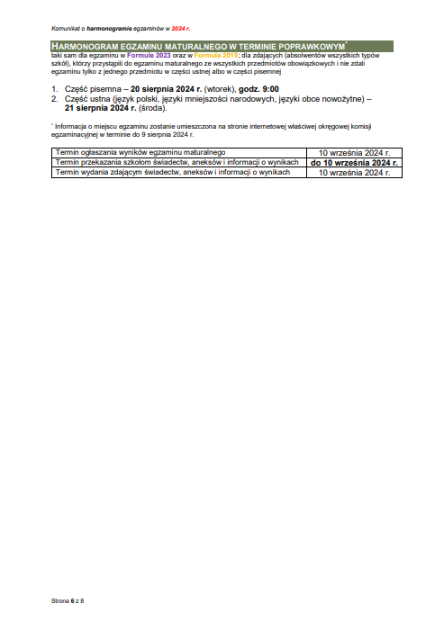

Slide 21
Egzamin w terminie poprawkowym
Część pisemna egzaminu maturalnego w terminie poprawkowym odbędzie się 20 sierpnia 2024 r. – wtorek.
Część ustna egzaminu maturalnego w terminie poprawkowym odbędzie się 21 sierpnia 2024 r. – środa.
Wyniki w terminie poprawkowym 10 września 2024 r.

Slide 22
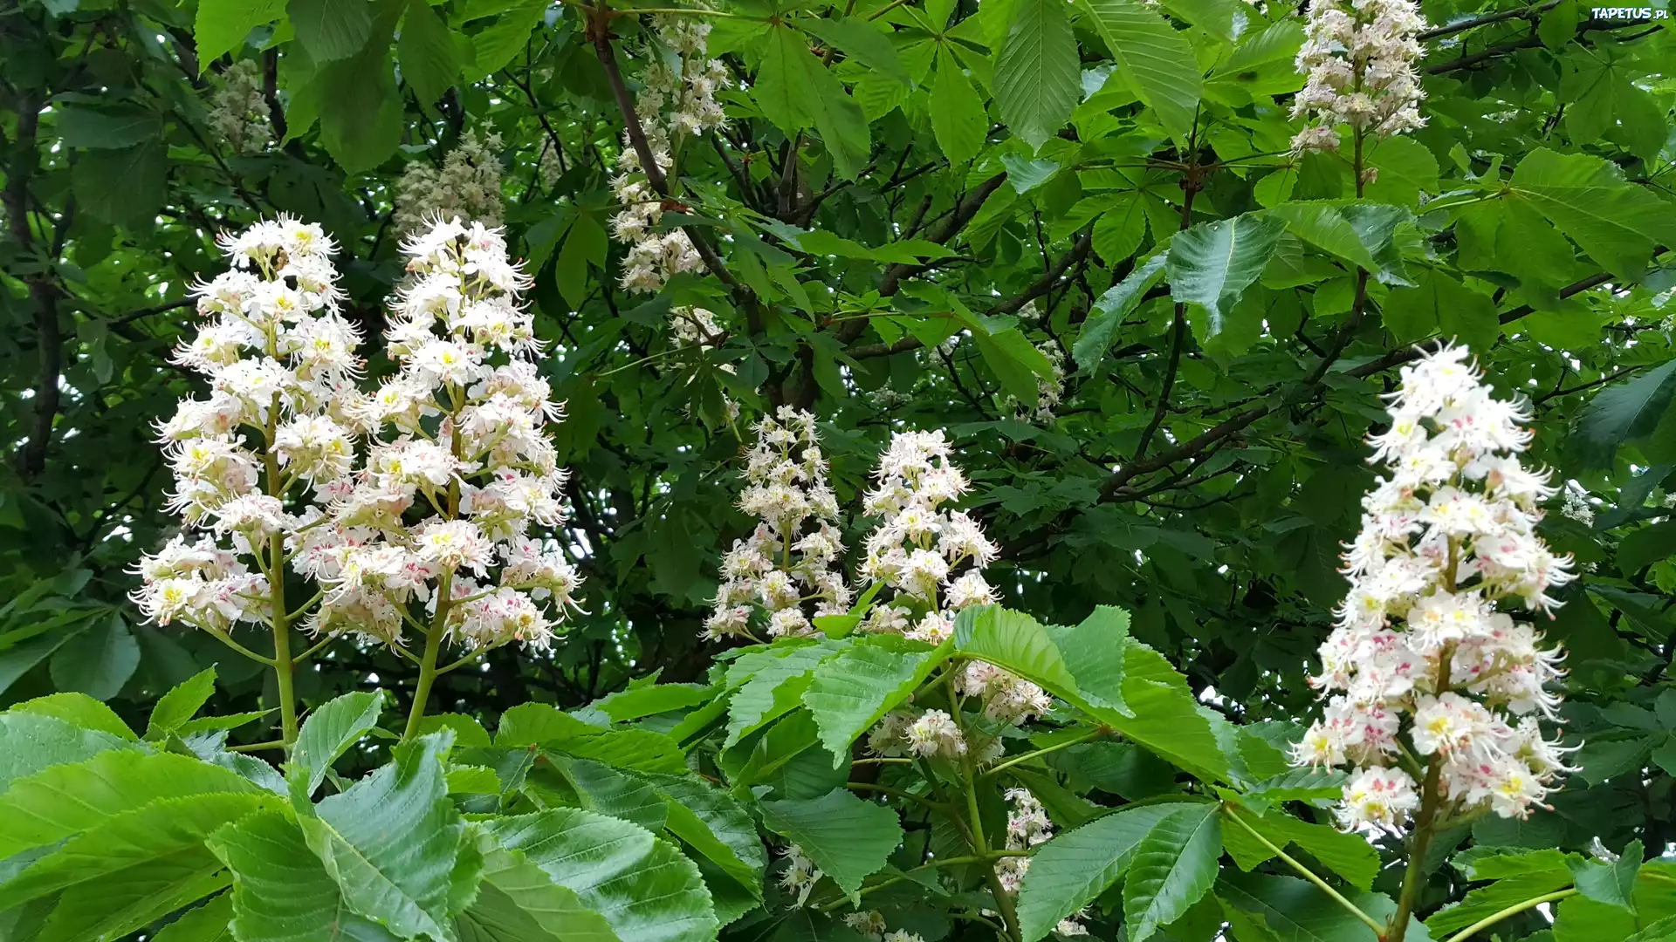
„Czasu nie da się zatrzymać, ale warto wracać do chwil, które pozostają w naszej pamięci na zawsze.”

